Slide 1
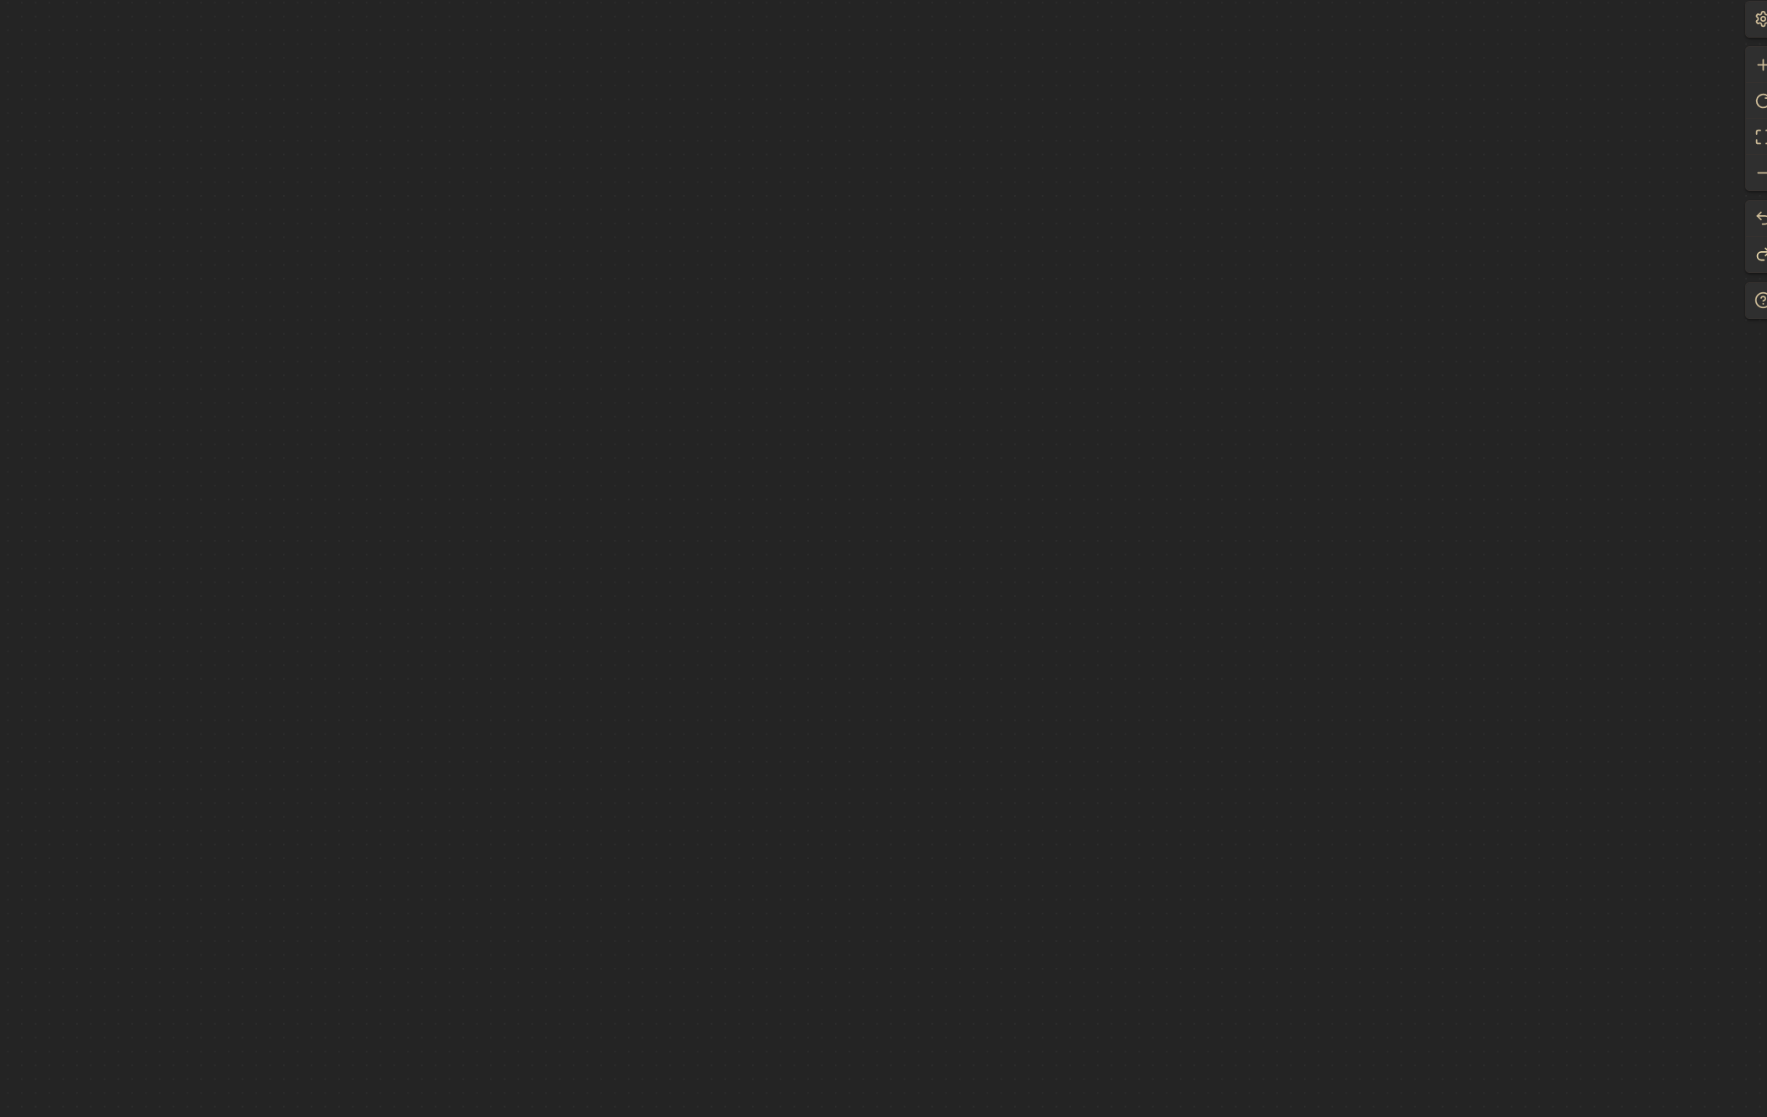
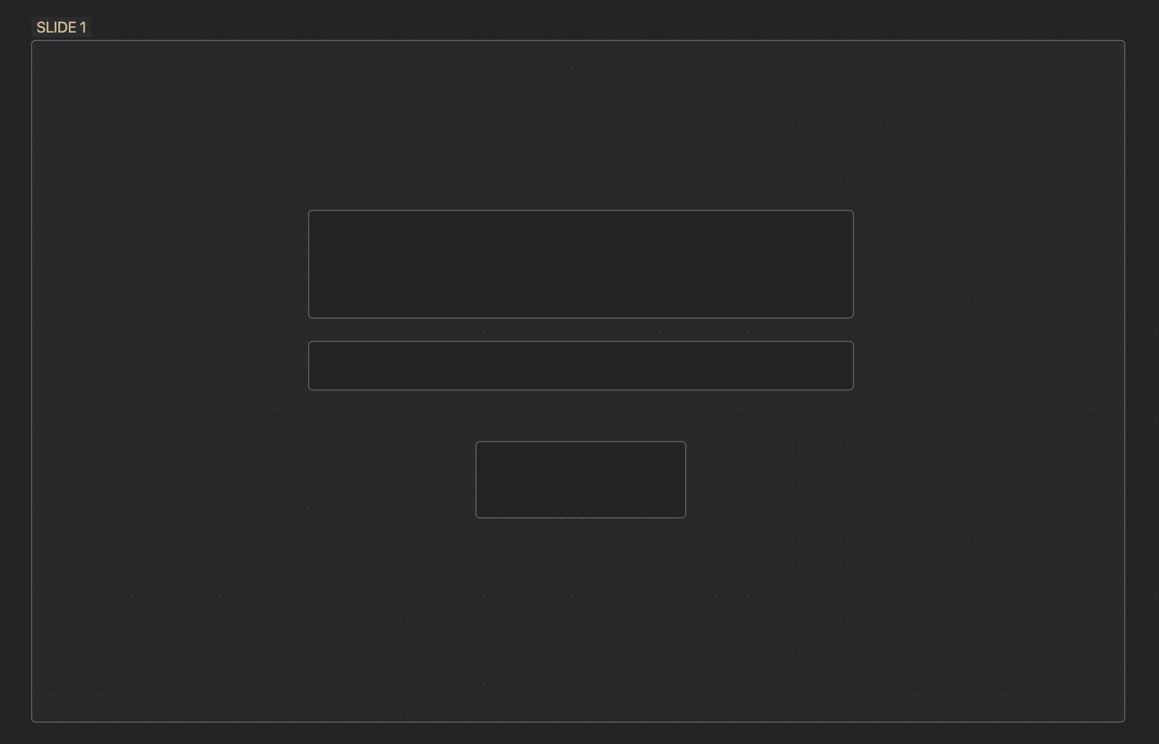

생성 AI 기술을 활용한
통합형 영상 컨텐츠 제작 플랫폼
CUCG LABS
발표자 소병욱
Notes:
안녕하세요 CUCG LABS 소속 발표자 소병욱입니다.
저희는 예선때 제출한 내용을 바탕으로,
저희의 아이디어가 어떻게 비즈니스화 될 수 있을지를 중점으로 발표하겠습니다

Slide 2
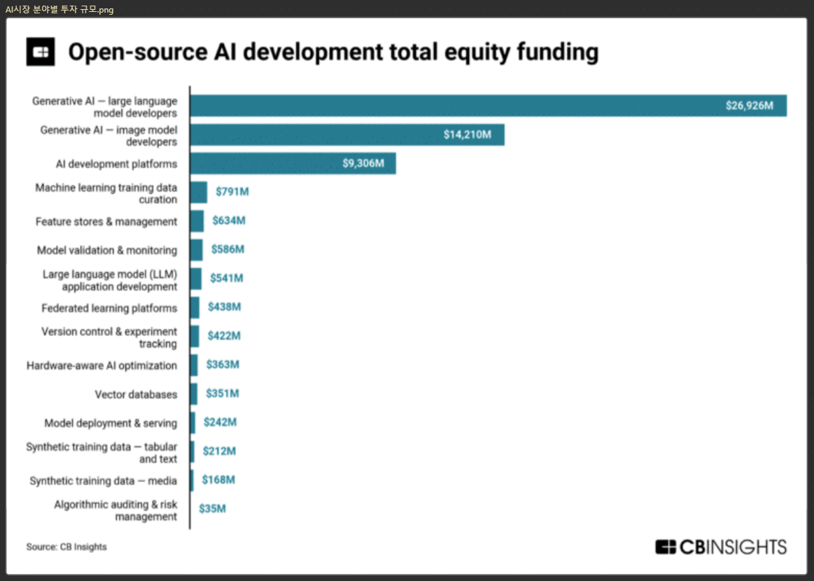
시장 분석
올해 투자 규모만
41,136,000,000 달러…
Notes:
여러분, chatGPT가 등장한지 아직도 1년이 안지났다는 사실 아시나요?
앞에 표 처럼, 1년도 채 되지 않는 기간동안 관련 AI산업들이 끊임없이 등장해서 그렇게 느낀게 아닐까 싶습니다
실제로 CB인사이트 조사에 따르면, AI시장을 15개의 카테고리로 나눠, 분야별로 투자 규모를 파악해 보니,
언어와 이미지 생성 AI개발 투자규모가
전체분야의 75%를 차지하고 있다고 합니다.
이미지 생성 분야도 LLM 분야 못지 않게 상당히 큰 시장이라는것이죠?

Slide 3
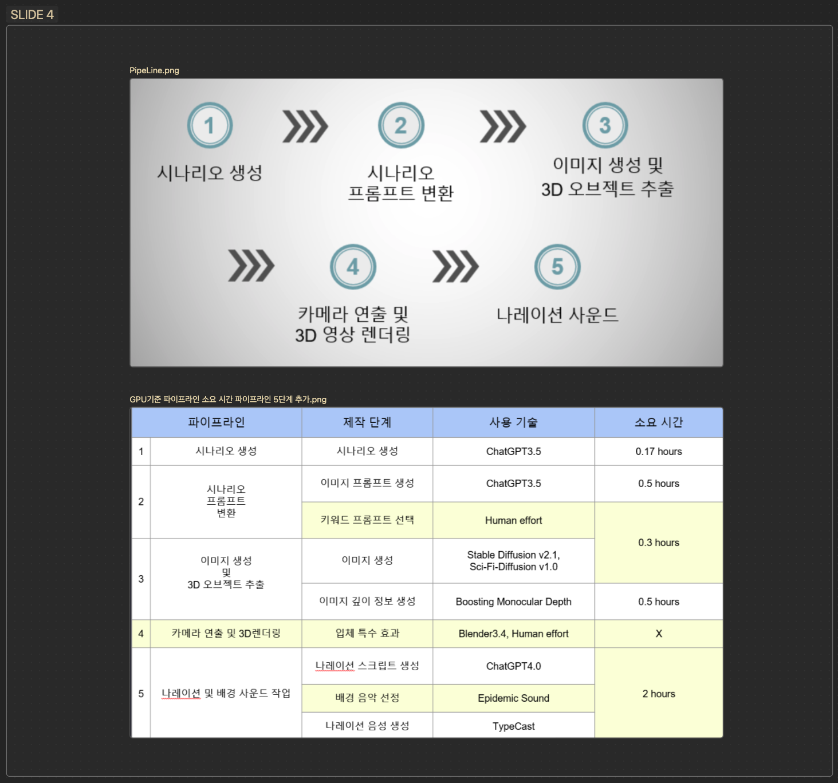
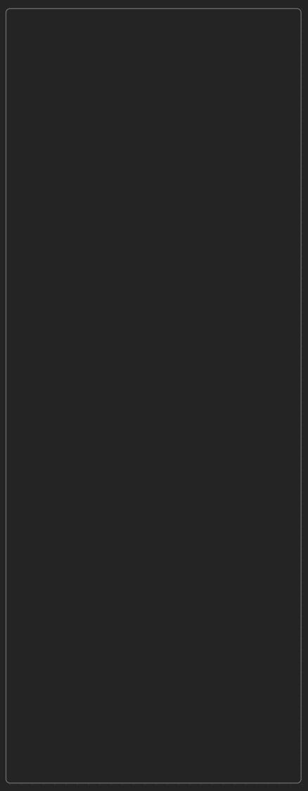
예선전 내용 요약
실제 제작한 AI 비디오
Notes:
저희도 이러한 시대적인 흐름속에서, 관련된 프로젝트를 진행했는데요,
간략하게 프로젝트를 요약해보자면,
생성 AI를 활용하여 얼마나 간편하고 빠르게 완성된 영상을 얻을 수 있을까?
라고 정리할 수 있겠네요
저희는 프로젝트를 준비하며 세가지 목표를 세웠는데,
1. AI 기술에 최대한 의존하는것
2. 인간의 노력을 최소화할 것
3. AI같아보이지 않는 영상을 제작하는것
이 세가지를 염두에 두고, 다음과 파이프라인을 간소화 했습니다
---
간소화한 파이프라인의 표를 보시면,
인간의 개입된 부분은 노란색으로 칠했습니다.
보시면 AI기술을 사용한 부분은 전부 합쳐 1시간 남짓한 시간이 소요되었는데,
어쩔 수 없이 사람 손을 탄 작업에서는 상대적으로 많은 시간이 걸렸습니다
고로 이 프로젝트에서 소요된 시간은 대부분 AI가 생성한 컨텐츠를 인간이 검수하는 과정에서 발생한 것이고,
그 과정을 감안하더라도 컨텐츠 제작을 위해 필요한 비용이 매우 절약되었다는것을 알 수 있었습니다.

Slide 4
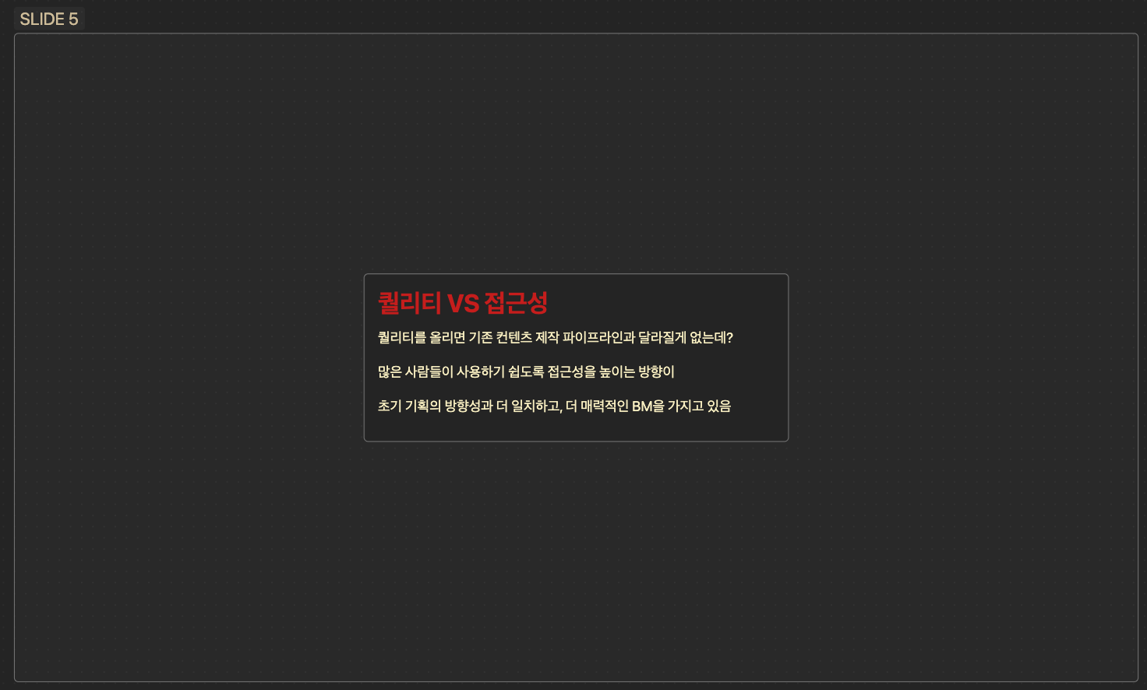
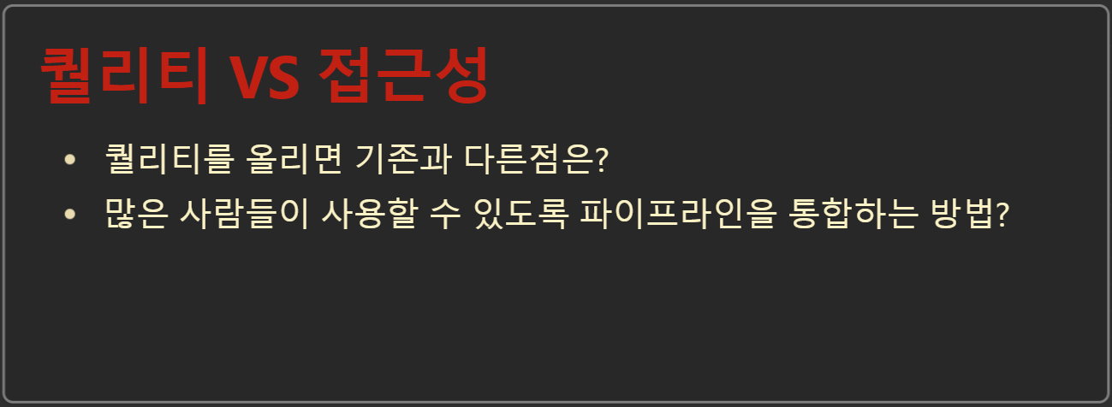
첫 번째 한계
Notes:
아.. 근데 저희가 제시한 개선된 파이프라인도 결국 한계가 있었어요...
작업 시간이 적으면 표현할 수 있는 연출이 한정적이고
그렇다고 시각적인 재미를 주기 위해 사람 손을 타게되면 기존과 다를게 없었어요
여기서 저희는 퀄리티를 높일것인가 접근성을 높일것지 선택해야 했어요
퀄리티를 높이면 자연스럽게 사람의 개입이 더 커질 수 밖에 없음
-> 이는 처음에 기획했던 방향성과는 거리가 있었음.
-> 그럴바엔 지금 효과를 본 파이프라인을 일반 사용자도 손쉽게 사용할 수 있게 만들자
워크플로우를 하나로 통합시키는것이, 우리의 첫 방향성과 더 유사할것이다

Slide 5
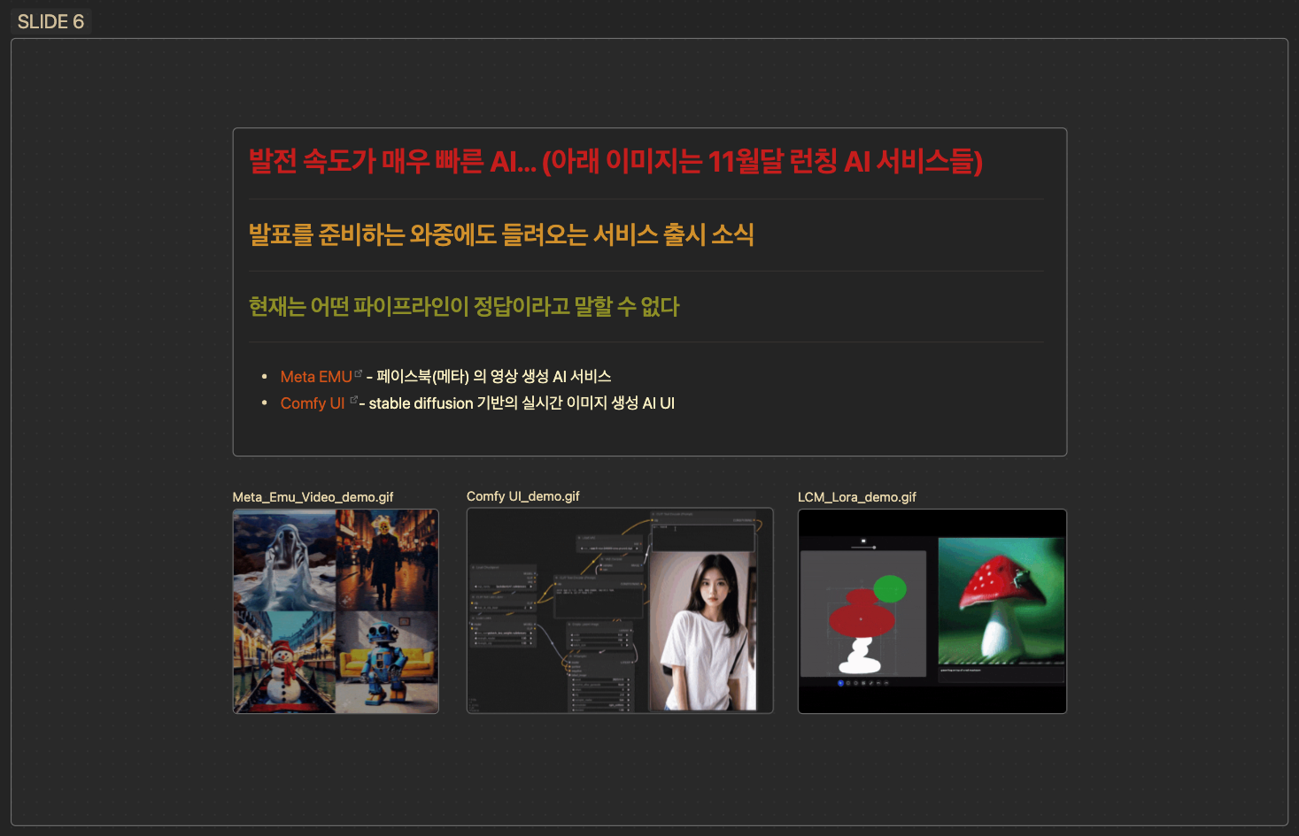
두 번째 한계
Notes:
그리고, 발표를 준비하는 와중에도 다음과 같은 서비스들이 출시되고 있어요
기술의 발전이 너무 빨라서 더 나은 파이프라인이 계속 생긴다는 것이죠.
이런저런 신기술 출시 소식을 듣다보면요,
결국 지금은
'무슨 파이프라인이 정답이다!'
라고 접근하는것 자체가 의미가 없다는 생각이 들었습니다

Slide 6
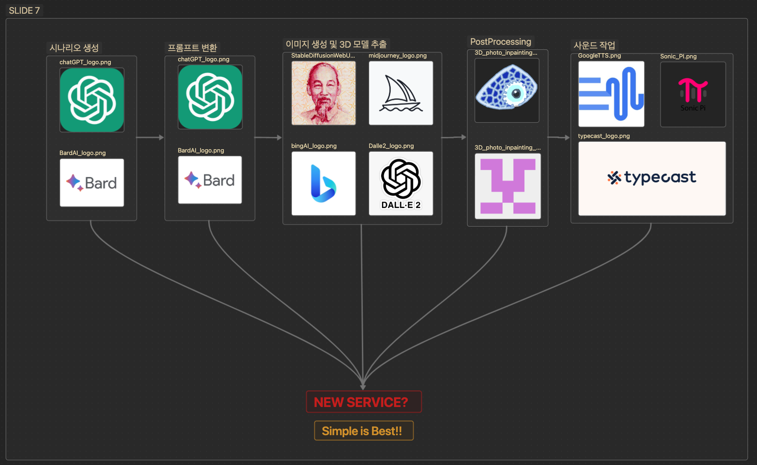
Find Better way
Notes:
소비자들은 결국 관심을 가지며 스스로 파이프라인을 지속적으로 수정해야 하는데
이게 과연 최선의 방법일까요?
지금 필요한건 이 다양한 서비스들을 하나로 묶어주는 파이프라인 필요한 시점이라고 생각했습니다

Slide 7
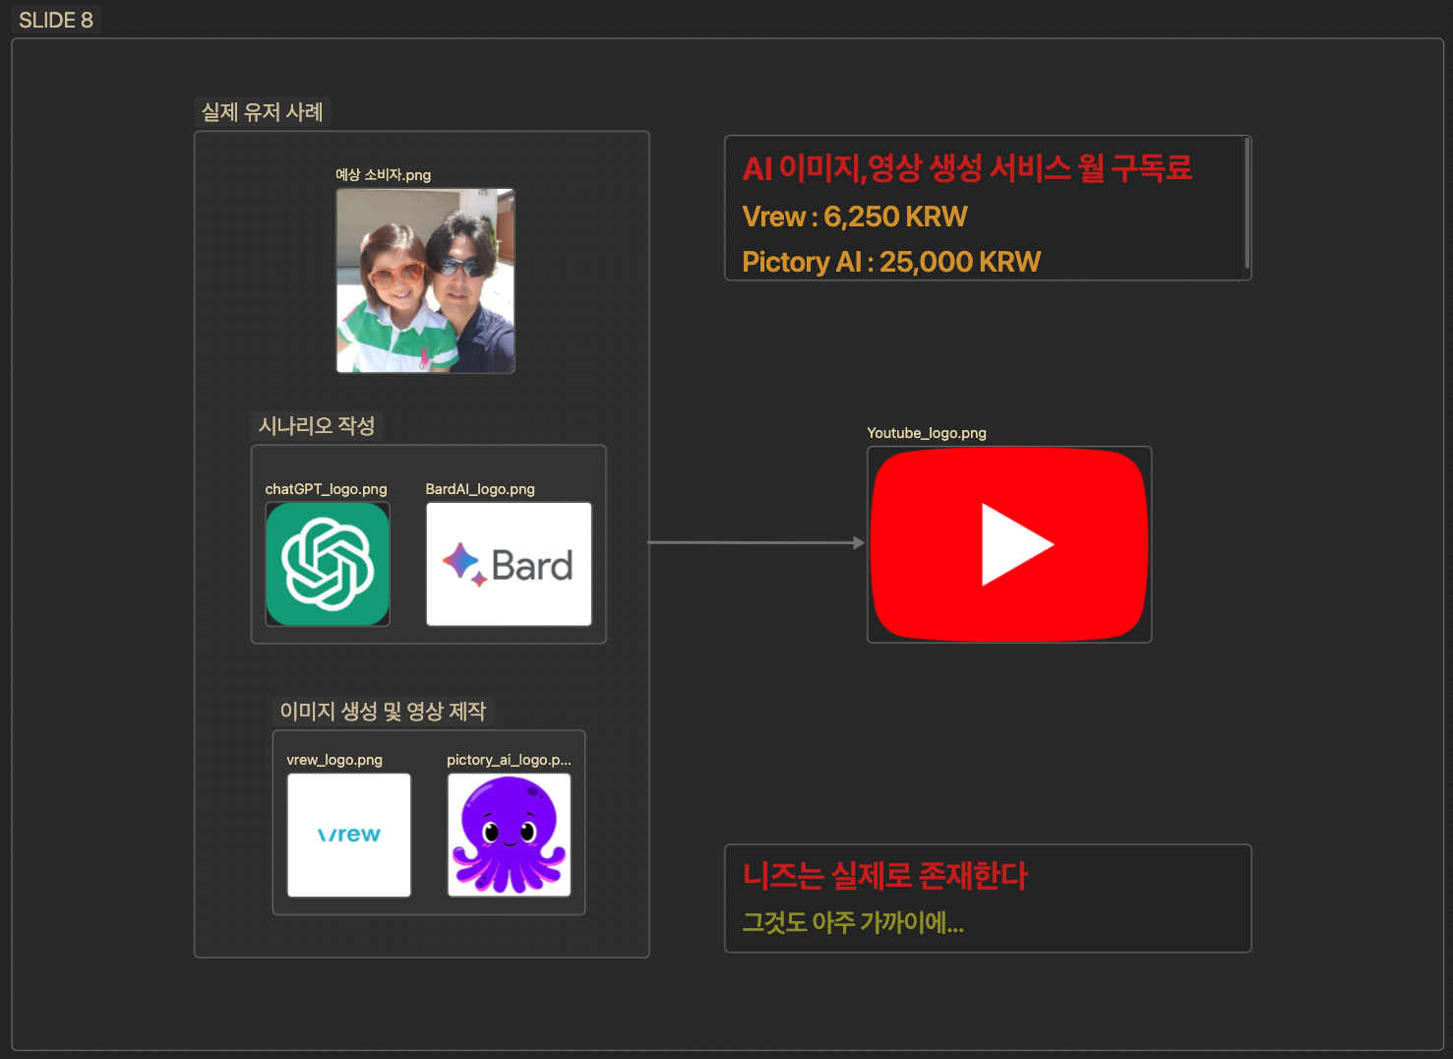
실제 소비자 사례
Notes:
자! 여기 페르소나를 하나 봅시다.
평소 전기차 주식과 관련된 영상을 업로드하는 유튜버가 있습니다
그는 퇴근 후에 전기차 기사를 정리하여 주 1회정도 유튜브에 업로드를 하는데요,
영상 제작을 위해 chatGPT나 bard와 같은 생성형 AI서비르를 이용해 스크립트를 작성하고
vrew와 pictory.ai 라는 AI영상편집툴로 이미지 생성 및 영상편집을 하며
매년 약37만원 정도를 AI서비스에 투자하는 중입니다.
---
다음 사례를 보면 다양한 서비스가 있구나 라고 생각할수도 있지만,
조금 더 생각해 보자면, 두가지를 생각해볼 수 있을 것 같아요
하나는 AI서비스에대한 니즈가 실제 소비로 이어진다는 점이고,
휘발성 소비가 아닌 1년 이상을 보는 소비라는 것이죠.
앞에선 린 스타트업의 페르소나를 언급했지만,
이건 사실 저희 이모부의 이야기입니다. 실제 소비자 사례라는 것이죠?
현재 AI서비스 니즈가 더 높아지고있고,
실제로 비용 지불로 이어지고있다고
전달드리고 싶어서 사례를 소개했습니다.

Slide 8
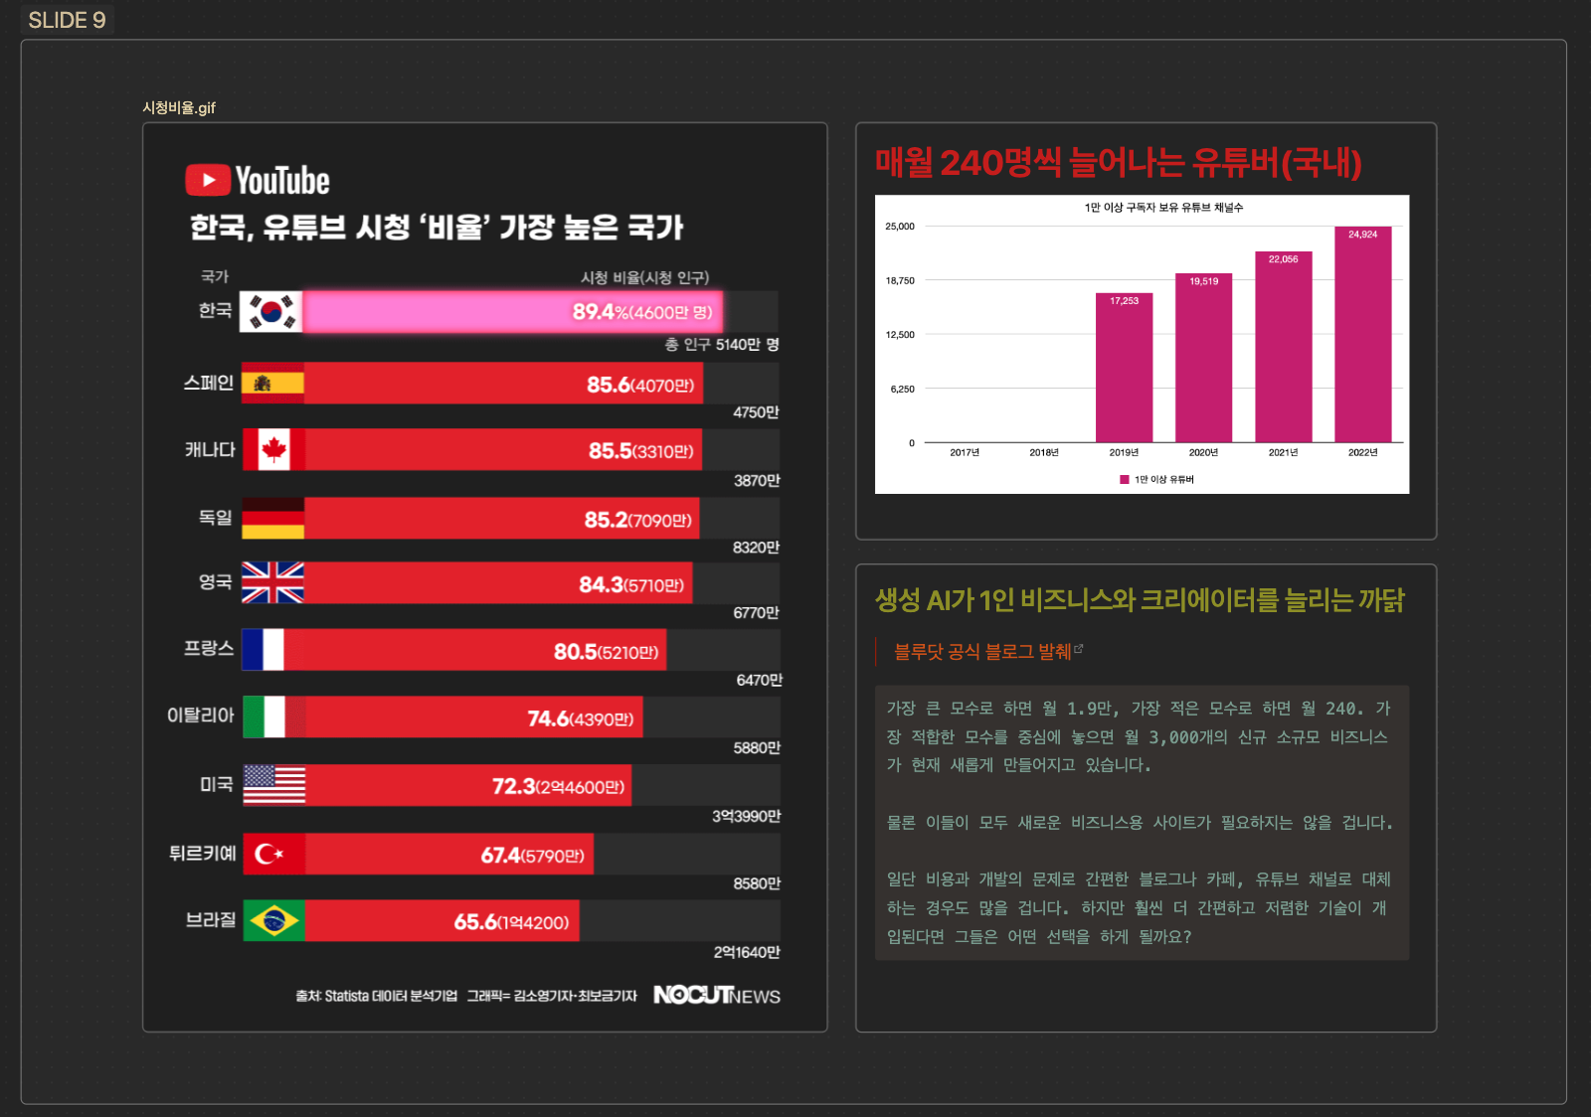
Even B2B !!!
Notes:
또한 블루닷 기술 블로그에 따르면,
국내에서는 월평균 3천개의 소규모 비즈니스가 매달 새롭게 등장하고 있다고 합니다.
저희는 이들도 잠재 고객으로 생각하고있는데, 그 이유는 바로 마케팅 채널이라는 것이죠.
물론 이들이 모두 마케팅 채널이 필요하진 않겠지만, 필요한 경우 비용을 들여 카페나 유튜브같은 마케팅 채널을 개설할탠데,
이때 만약 간편하고 저렴한 서비스가 존재한다면 그들은 어떤 선택을 하게 될까요?
저희가 말하고자 하는건 이 비즈니스는 B2C 뿐만 아니라
마케팅 분야가 필요한 소규모 기업에게 B2B 의 관점으로도 접근할 수 있다는 겁니다.

Slide 9
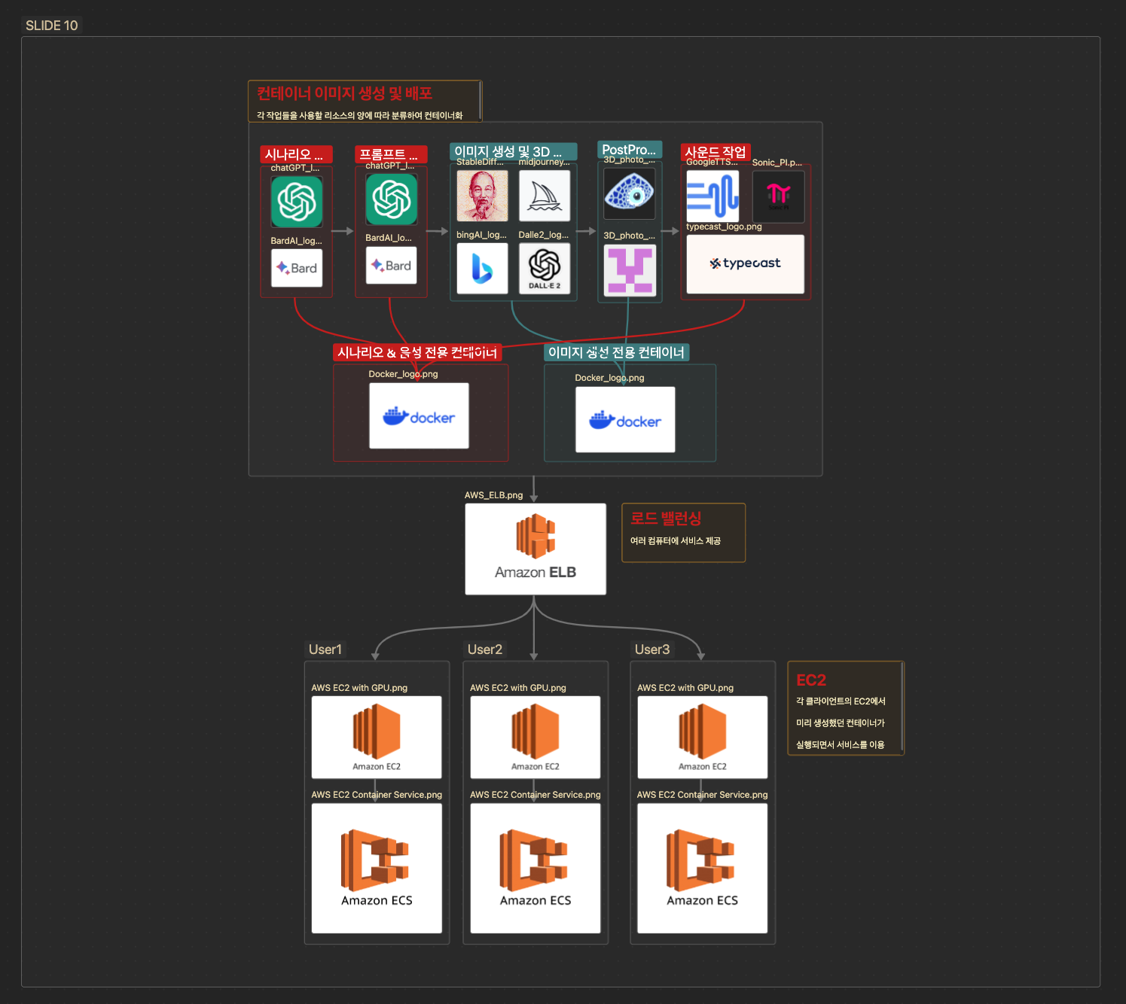
How to make it?
Notes:
그럼 이제 아이디어를 어떻게 구현할 수 있을지 설명해볼게요
시중에 나와있는 대부분의 생성형 AI서비스들은 API를 지원하기 때문에
단계별로 API들을 끌어모아 하나의 유기적인 파이프라인으로 구동되도록 설계하는것이 기본적인 아이디어인데요?
각 유저의 클라이언트마다 요청된 데이터들을 응답해줘야 하기 때문에,
복잡한 개발환경을 도커로 묶어 컨테이너를 만들고, 해당 컨테이너들을 로드밸런싱을 통해 각 유저들에게 서비스를 제공하는 방식입니다.
즉 AWS EC2와 같은 GPU할당이 가능한 클라우드컴퓨팅 서비스를 이용해 컴퓨팅 리소스를 분배하여
유저별로 서비스들을 컨테이너해 웹/앱UI로 간편하게 제공하는 것이 저희의 아이디어입니다.
컴퓨팅 리소스 분배와 API 비용 관련 문제만 잘 해결할 수 있다면, 충분히 실현 가능한 프로젝트라고 생각합니다

Slide 10
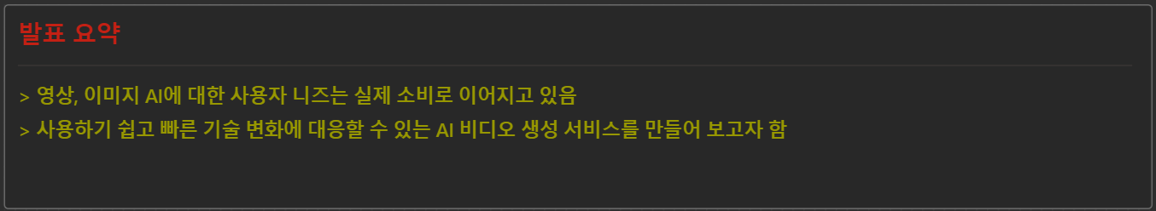
Summary
참고자료
[ChatGPT를 넘어, 생성형 AI(Generative AI)의 미래 – 1편]
[CB인사이츠, '오픈소스 AI 개발 시장 지도' 발표]
[매월 1.9만명씩 늘어나는 크리에이터와 스타트업, 블루닷이 반드시 필요한 그들]
Notes:
통합형 AI 도구는 유튜버들이 부족한 시간을 단축시켜 줄것이고,
창업가들에겐 직원 한 명 고용하지 않고도 본격적인 비즈니스를 시작할 수 있도록 도와줄 것이라 생각합니다
그럼 저희 발표 내용을 짧게 요약하는 슬라이드와 함께, 발표를 마치도록 하겠습니다.

